Slide 1

David Parreño Barbuzano​
Héctor Miguel Martín Álvarez​
​
Creando Interfaces de Usuario​

Slide 2
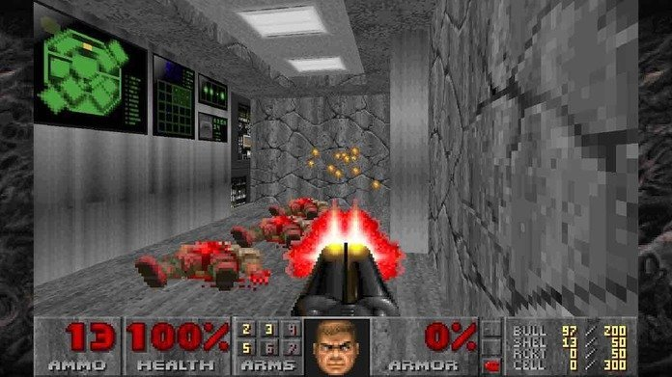
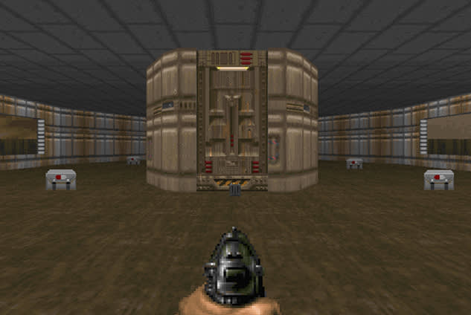
Motivación
Videojuego en primera persona tipo shooter
Control de movimiento con detección facial

Slide 3





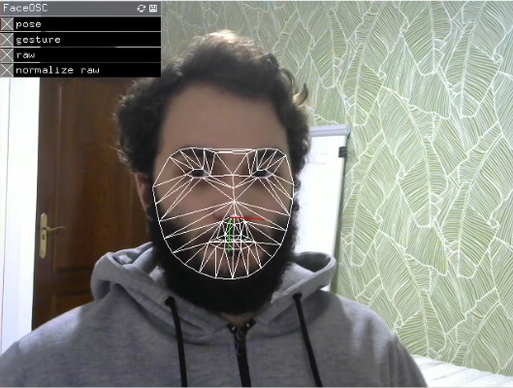
Herramientas
Blender para modelado en 3D
FaceOSC para la detección facial
Processing 3.5.4 como lenguaje base
PeasyCam y QueasyCam para la cámara
OSCP5 como librería que usa FaceOSC
GIMP para edición de imagen
Audacity y Shotcut para el Teaser
Librería Sound para el sonido

Slide 4
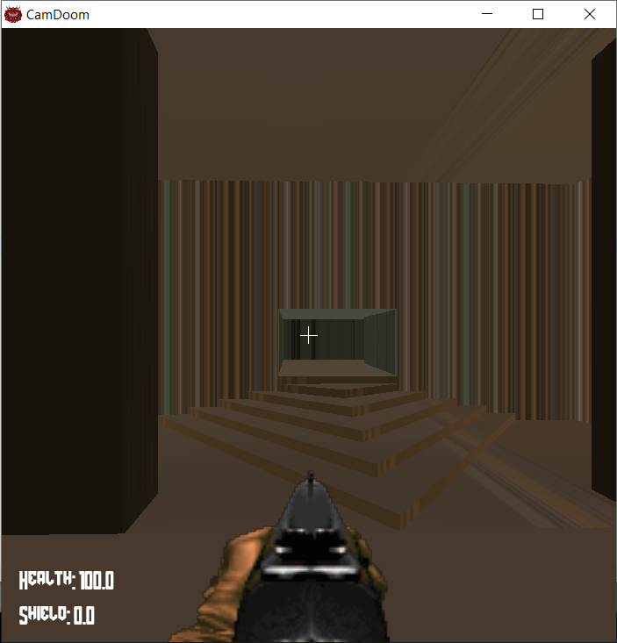
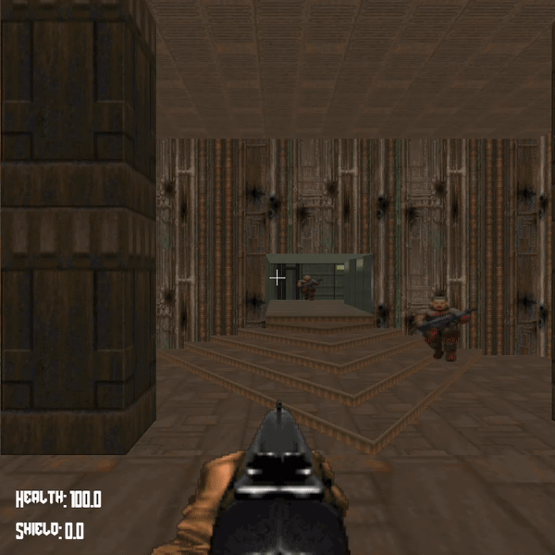
Desarrollo – Evolución del Proyecto

Slide 5


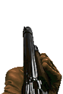
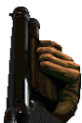

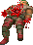
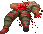
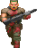
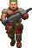
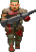

Desarrollo - Animaciones

Slide 6




Desarrollo - Detección de Colisiones

Slide 7
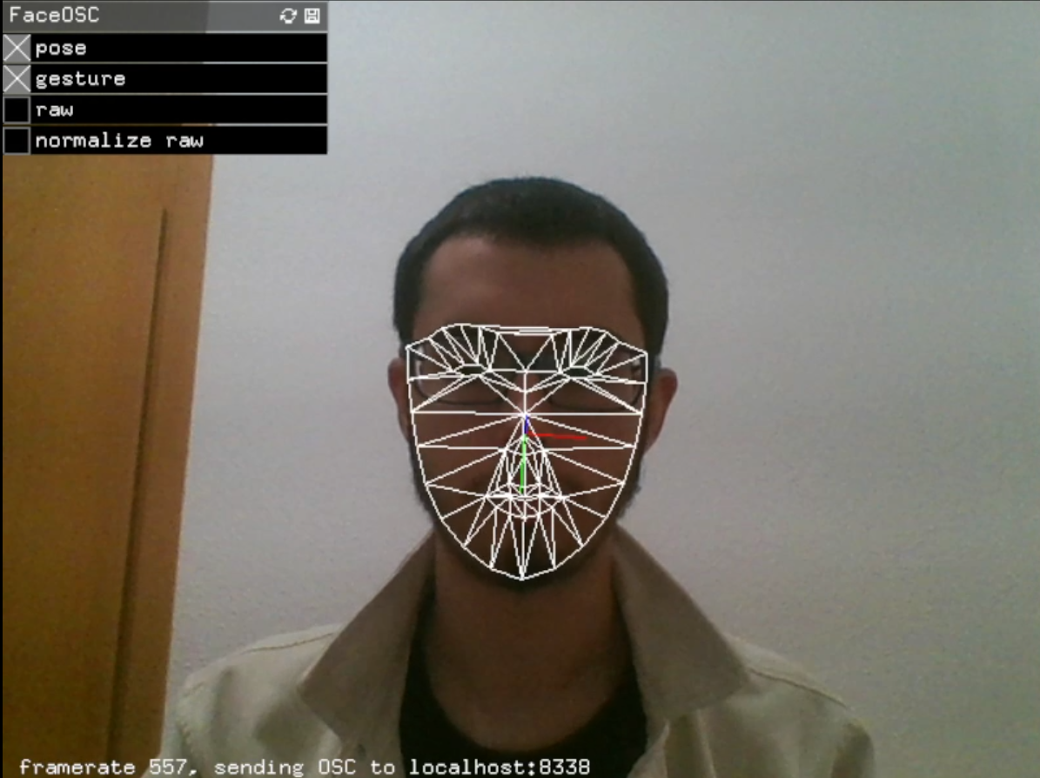
Desarrollo – Detección Facial

Slide 8
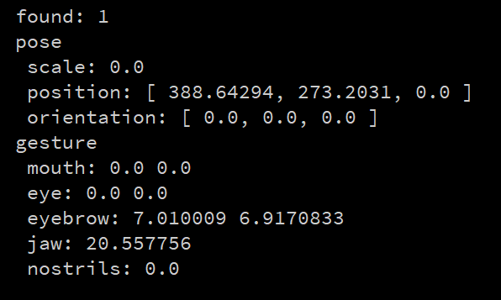
Desarrollo – Valores Espurios

Slide 9
Referencias
Sonidos del DOOM: https://github.com/Olde-Skuul/doom3do
Fuente del título: https://fontmeme.com/fonts/amazdoom-font/
Fuente de texto: https://www.fontspace.com/category/doom
Librería Sounds: https://github.com/processing/processing-sound
OSCP5: https://github.com/sojamo/oscp5
QueasyCam: https://github.com/jrc03c/queasycam
PeasyCam: https://github.com/jdf/peasycam/
Detección de Figuras: https://www.jeffreythompson.org/collision-detection/

